Slide 1

第三单元 中国特色社会主义道路
第9课 对外开放

Slide 2
导入新课
“一九七九年，那是一个春天，有一位老人在中国的南海边画了一个圈，神话般地崛起座座城,奇迹般地聚起座座金山……”
在南海边画了一个“圈”指什么？
“圈”是指：划出四个特区，分别是深圳、珠海、汕头和厦门。

Slide 3

学习目标
1.探讨经济特区在社会主义现代化建
设中的作用和影响
2.知道对外开放格局逐步扩大的过程
3.了解中国加入WTO的基本情况和影响

Slide 4
新课探究
一
探究点：经济特区的建立
一
1.背景：中共十一届三中全会后，中国迈出了对外
开放的步伐
2.开始：1980年，中央决定在广东、福建两省兴办
深圳、珠海、汕头、厦门4个经济特区
3.特点：实行特殊的经济政策和管理体制，允许外
国企业或个人以及华侨、港澳同胞进行投
资活动，并在进出口、减免税等方面提供
优惠条件

Slide 5
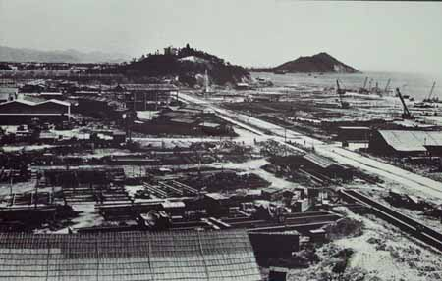
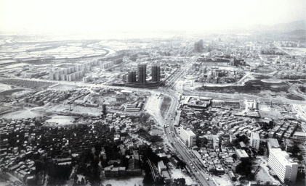
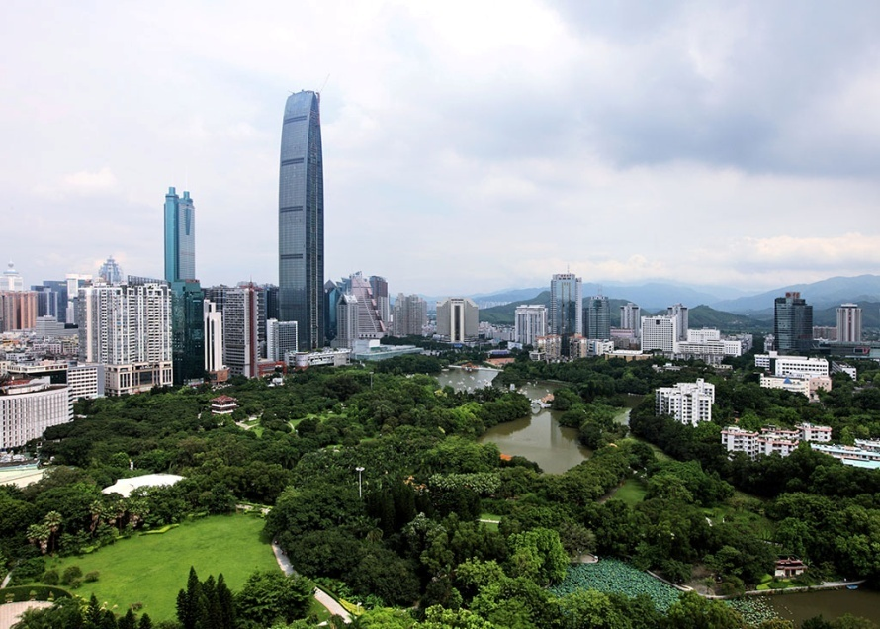
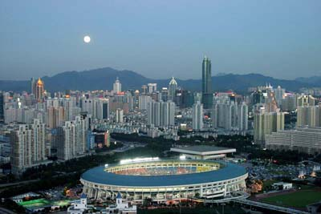
4.典型：深圳成为经济特区的代表和对外开放的“窗口”
1979年的深圳
改革开放后的深圳

Slide 6
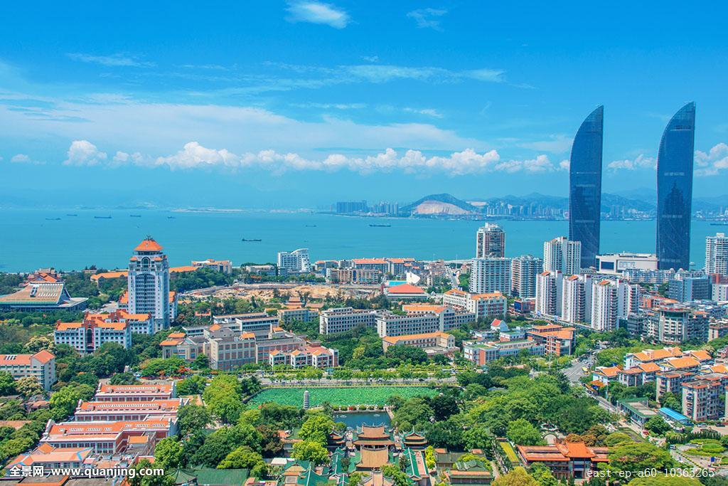
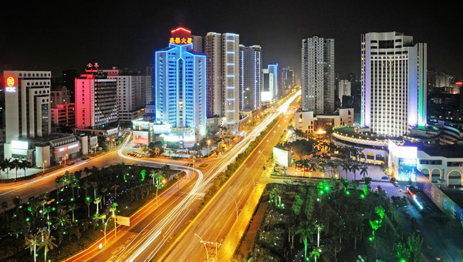
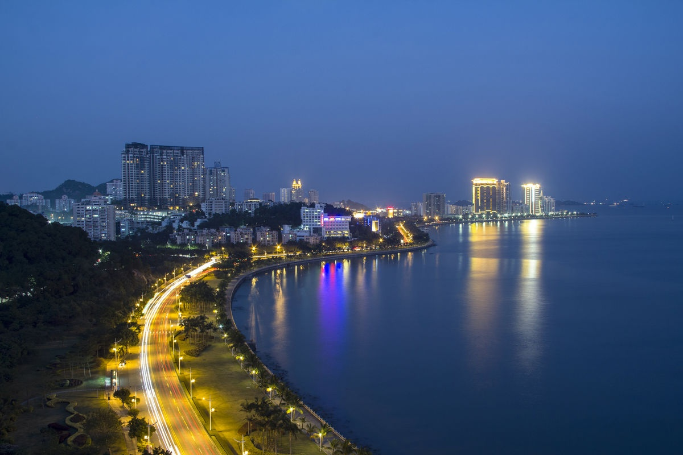
5.意义：设立经济特区，对引进外资、先进技术和
管理经验，推动国内的进一步改革，扩大
对外经济交流，发展社会主义现代化事业
起到了极为重要的作用
汕头
珠海
厦门

Slide 7


前提不同：
近代开放是在国家主权的独立完整遭到严重破坏的情况下的被迫开放；现代开放则是在维护国家主权完整前提下的主动开放。
目的不同：
近代开放是适应列强对华侵略的需要；现代开放则是为了发展经济。
后果不同：
近代开放使中国的半殖民地化程度逐渐加深并日益贫困；现代开放则使国家逐渐走向富强。

Slide 8


小小电影院

Slide 9
一
探究点：对外开放领域的扩大
二
一
1.扩大
（1）1984年，中国进一步开放大连、天津、青岛、上海、
福州、广州等14个沿海城市
（2）1985年，把长江三角洲、珠江三角洲和闽南三角洲
地区开辟为沿海经济开放区
（3）1988年，海南岛经济特区建立；1990年，上海浦东
开发区建立
（4）1992年，相继开放了重庆、武汉等沿江城市，满洲
里等陆地边境城市和昆明、乌鲁木齐等内地省会和
自治区首府

Slide 10
尝试
扩大
沿江
沿海开放城市
沿海经济开放区
经济特区
内地
省会
沿边
点
线
面
全方位、多层次、宽领域的对外开放格局

Slide 11
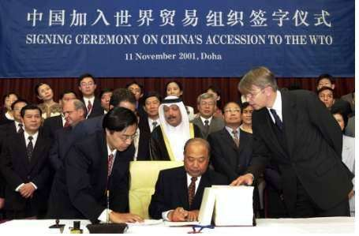
一
一
探究点：加入世界贸易组织
三
1.时间：2001年12月
2.影响：为我国参与经济全球化开辟了新途径，为国民
经济和社会发展开拓了新空间
中国代表签署中国加入世界贸易组织议定书

Slide 12
课堂小结
对外开放
经济特区的建立
深圳、珠海、汕头、厦门
对外开放领域的扩大
沿海开放城市→沿海经济开放区→内地
加入世界贸易组织
2001年12月

Slide 13
随堂训练
1.有一座城市，它是1980年我国建立的第一个
经济特区，被誉为“一夜崛起之城”，这座
城市是 （ ）
A.汕头 B.深圳
C.珠海 D.厦门
B

Slide 14
2.以公有制经济为主体的多种所有制经济
包括（ ）
①国有经济 ②集体经济
③个体经济 ④私营经济
⑤中外合资企业 ⑥外商独资企业
A.①②③④ B.②③④⑤
C.①②③⑤⑥ D.①②③④⑤⑥
D

Slide 15
D
3.实行对外开放的最终目的是（ ）
A.引进外国资金
B.引进外国技术
C.学习外国管理经验
D.发展民族经济

Slide 16


